Slide 1


СЕКТОР
ИНФОРМАЦИОННО-БИБЛИОТЕЧНОГО ОБСЛУЖИВАНИЯ
ФИЗИКО-МАТЕМАТИЧЕСКОГО ФАКУЛЬТЕТА,
ИНСТИТУТА ИНЖЕНЕРНОЙ ЭКОНОМИКИ И ПРЕДПРИНИМАТЕЛЬСТВА,
ГЕРМАНО-РОССИЙСКОГО ИНСТИТУТА
НОВЫХ ТЕХНОЛОГИЙ
Казань
2020

Slide 2


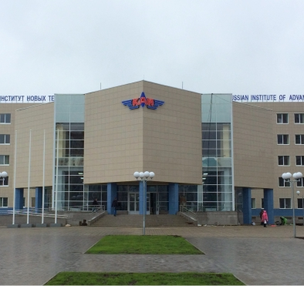
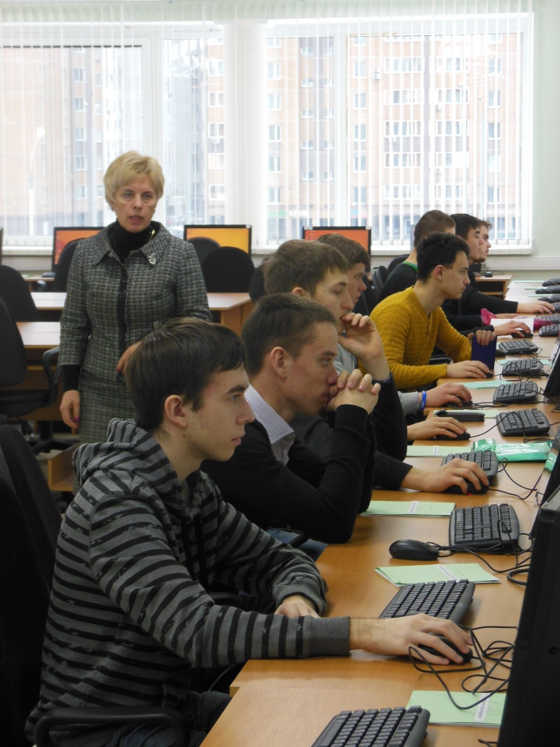
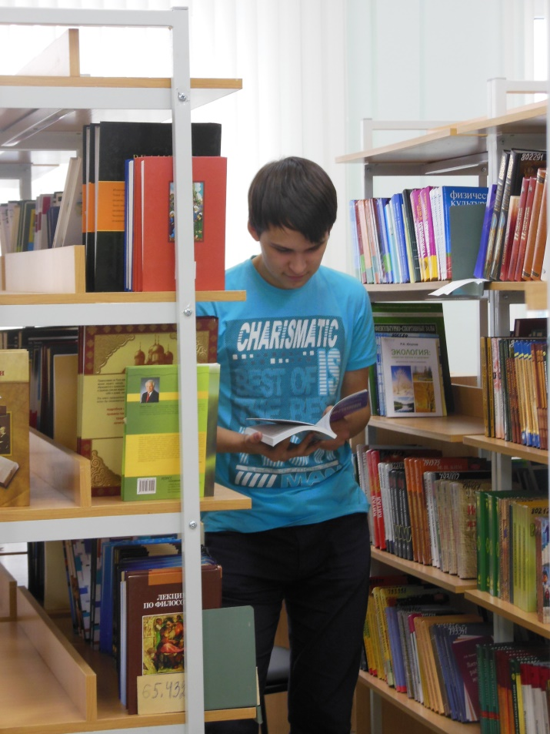
Сектор информационно-библиотечного обслуживания студентов Физико-математического факультета, Института экономики управления и социальных технологий и Германо-Российского института новых технологий был организован на базе двух читальных залов КНИТУ-КАИ им. А.Н. Туполева. В состав сектора входят три зала: абонемент, читальный зал открытого доступа, справочно-информационный центр (компьютерный зал).

Slide 3
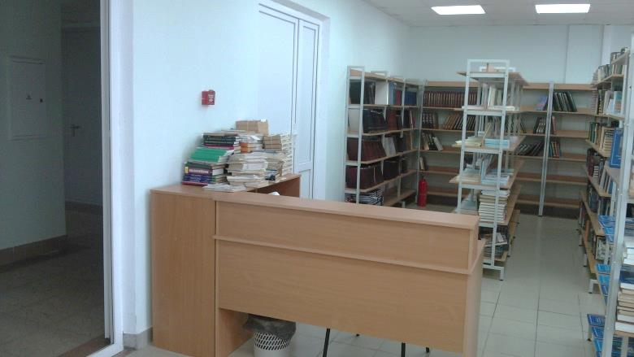
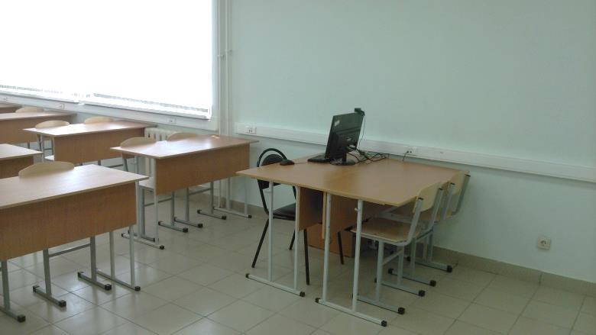
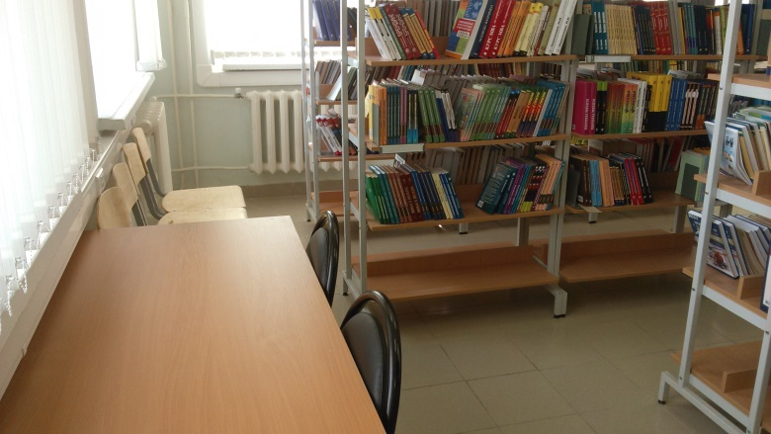
Читальный зал открытого доступа
Читальный зал открытого доступа Отдела межбиблиотечного взаимодействия и библиотечной технологии располагает литературой по социально-экономически и техническим дисциплинам.
Он находится на 2 этаже 8 здания КНИТУ-КАИ.
В этом зале предоставлена литература по социологическим, экономическим, педагогическим, юридическим, философским наукам и психологии. Всего фонд составляет 40 000 экземпляров. Весь фонд перед читателем. К нему можно физически подойти
и самостоятельно или при помощи библиотекаря найти и выбрать нужную книгу, журнал.
Во время поиска книги возможно просмотреть несколько изданий (книги расставлены по тематическому принципу). Техническая литература представлена за последние 10 лет, а гуманитарная за 5 лет.
В зале одновременно могут заниматься около 50 человек. Студентам и сотрудникам книги в читальный зал выдаются при наличии продленного читательского билета.
В читальном зале Вы можете:
- получить доступ к электронным ресурсам НТБ КНИТУ-КАИ;
- посетить тематические выставки, выставки новых поступлений;
- проконсультироваться по поиску информации, составлению библиогра-фического списка, по работе с базами данных и т.д.;
- выполнить справку с использованием фонда научной библиотеки;
- взять книгу на «ночной абонемент» или «абонемент выходного дня».

Slide 4
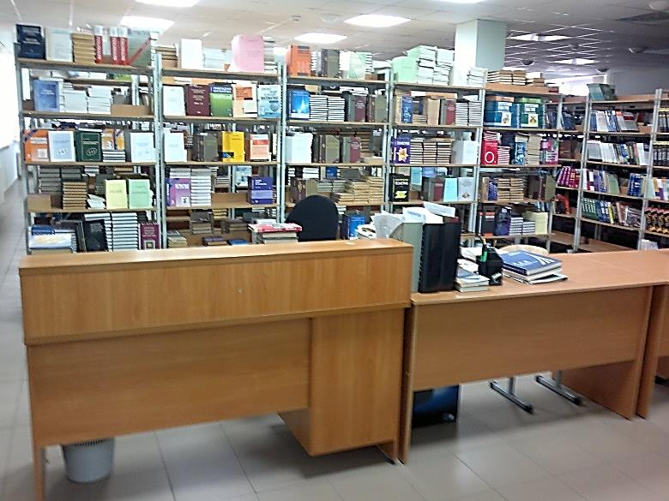
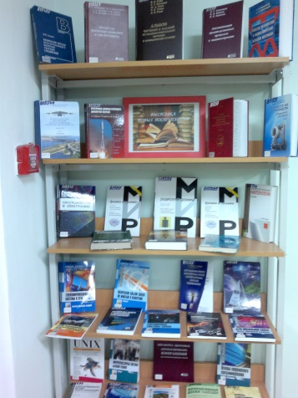
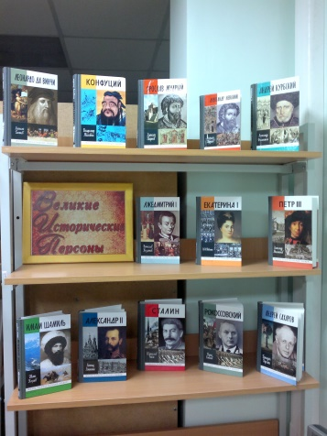
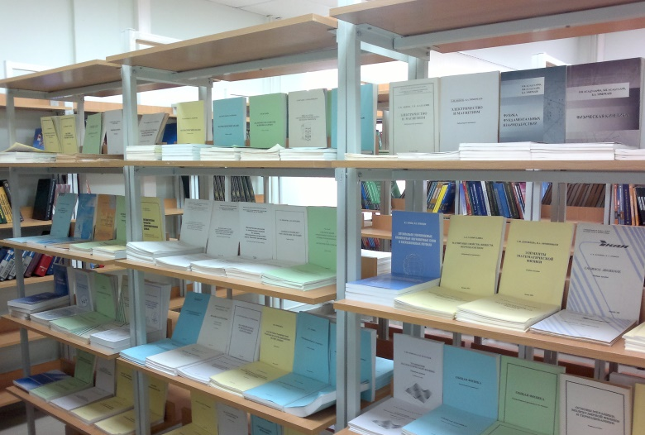
Абонемент учебной литературы для студентов очной и заочной форм обучения
Абонемент осуществляет библиотечно-библиографическое
и информационное обслуживание студентов физико-математического факультета, гуманитарного, а также сотрудникам КНИТУ-КАИ используя подсобные фонды по всем дисциплинам, согласно учебной программе вуза. Книжный фонд составляет более 50 000 экземпляров изданий учебной и учебно-методической литературы. На абонементе проводится:
- запись читателей, перерегистрация и редактирование на основании приказов;
- дифференцированное обслуживание по категориям читателей, курсам, специальностям;
- оперативное выполнение читательских запросов;
- культурно-просветительская и информационная работа с целью раскрытия фондов;
- статистический учет обслуживания читателей
и книговыдачи.
В течение учебного года в помощь учебному процессу, дипломному
и курсовому проектированию организуются и проводятся тематические выставки, выставки новых поступлений. В отделе имеется литература по физике, математике, химии, энергетике, электронике, автомобильной промышленности, а также гуманитарного направления: истории, философии, логики, экономике, психологии, педагогике, русскому языку, татарскому языку, иностранным языкам и др.

Slide 5





Абонемент учебной литературы для студентов очной и заочной форм обучения
На Абонементе Вы можете получить учебники и методички на семестр или на целый учебный год!
На абонемент литература выдается при отсутствии задолженности
и при наличии продленного читательского билета сроком на один учебный год.
До 10 июля необходимо сдать всю литературу, взятую в библиотеке,
и продлить читательский билет на следующий учебный год.
При несвоевременной сдаче литературы Вы теряете право пользоваться библиотекой до возврата полученной литературы.

Slide 6
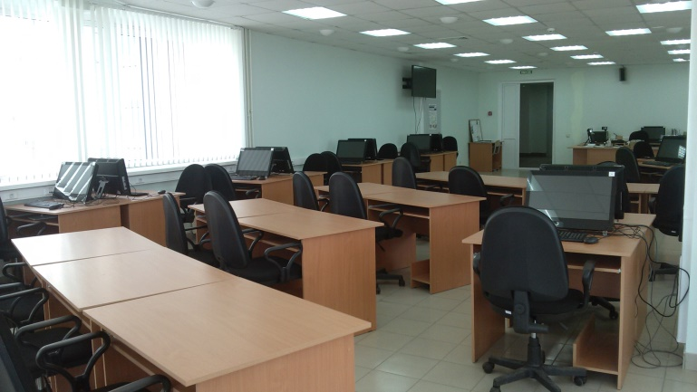
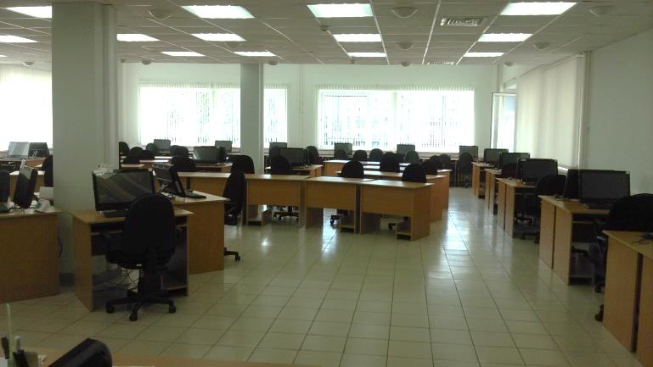
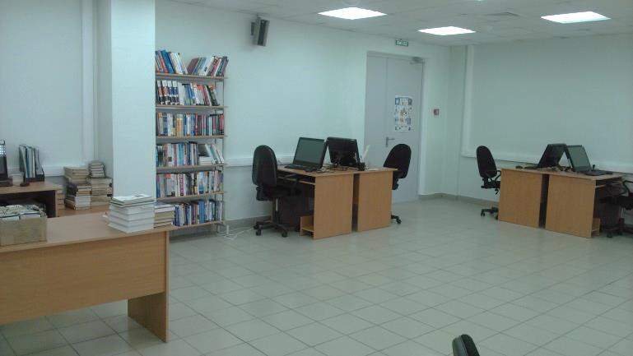

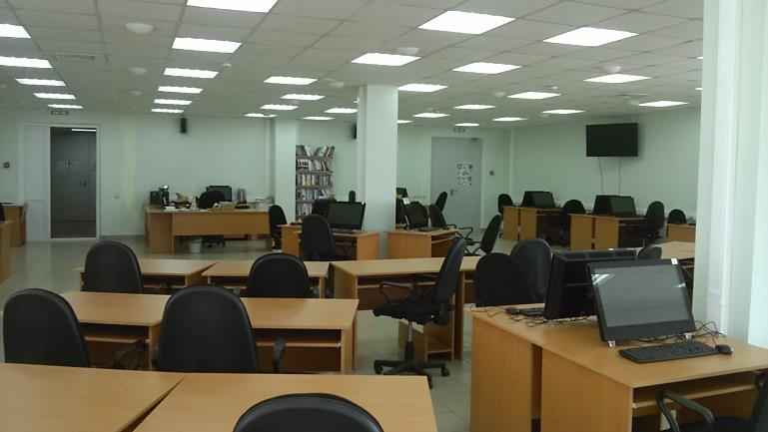
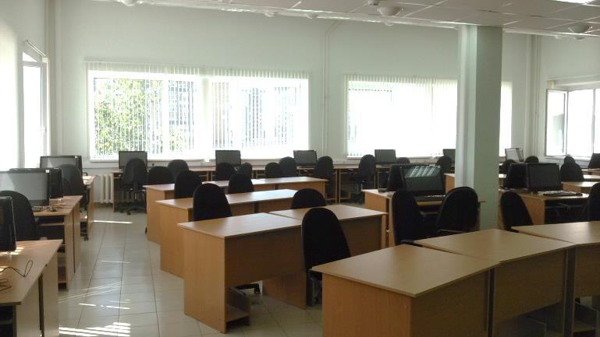

Справочно-информационный центр (компьютерный зал)
Компьютерный зал располагается на 2 этаже 8 здания КНИТУ-КАИ. Компьютерный зал оказывает комплекс услуг по предоставлению информации всем категориям пользователей. В услугах Центра сочетаются возможности использования универсального фонда и разнообразных электронных ресурсов: Электронный каталог и базы данных НТБ КНИТУ-КАИ, интернет-ресурсы мультимедийные издания. Дежурные консультанты оказывают помощь по поиску информации по запросам читателей, выполняют библиографические справки. В компьютерном зале имеется 63 посадочных места, 40 из которых оборудованы моноблоками для индивидуальной работы
с использованием персональных кодов доступа. На 4 моноблоках установлена программа бально-рейтинговой системы. Так же в компьютерном зале есть возможность проведения учебных занятий
с демонстрацией видеоматериалов на 2-х телеэкранах, так же имеется коворкинговая зона.

Slide 7
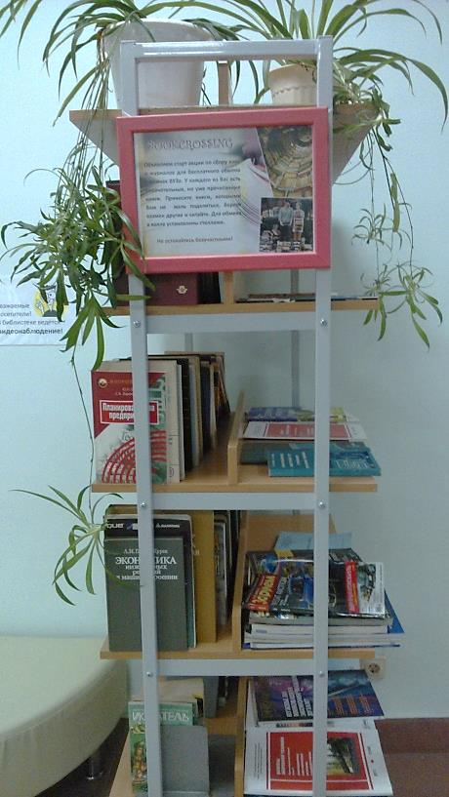
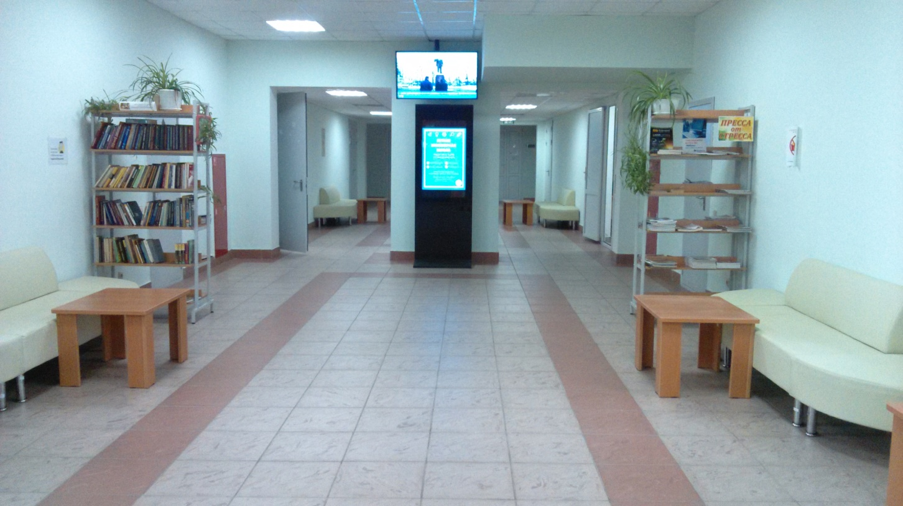
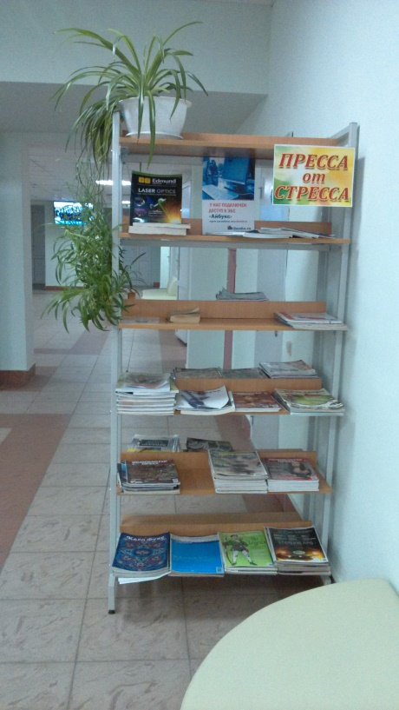




Холл библиотеки
Холл библиотеки – пространство неформального живого общения, здесь же организована буккроссинговая зона в целях сохранения и развития книжной и читательской культуры.

Slide 8
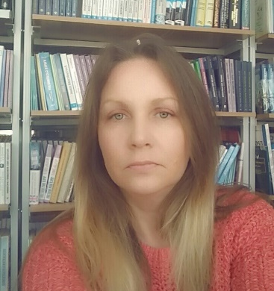
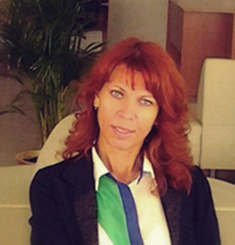
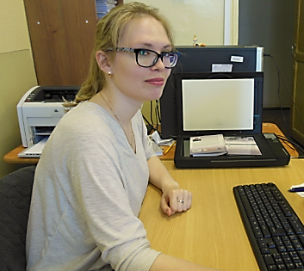
Сотрудники
Заведующая отделом
Хайбуллина Ольга Александровна
420126, ул. Четаева, д. 18а, ком.226-232,
8-е зд. КНИТУ-КАИ
внутр. тел.: 86-30
Заведующая сектором
Молчанова Софья Александровна
420126, ул. Четаева, д. 18а, ком.226-232
8-е зд. КНИТУ-КАИ,
внутр. тел.: 86-30
Главный библиотекарь
Каплева Мария Олеговна
420126, ул. Четаева, д. 18а, ком.226-232
8-е зд. КНИТУ-КАИ,
внутр. тел.: 86-30

Slide 9
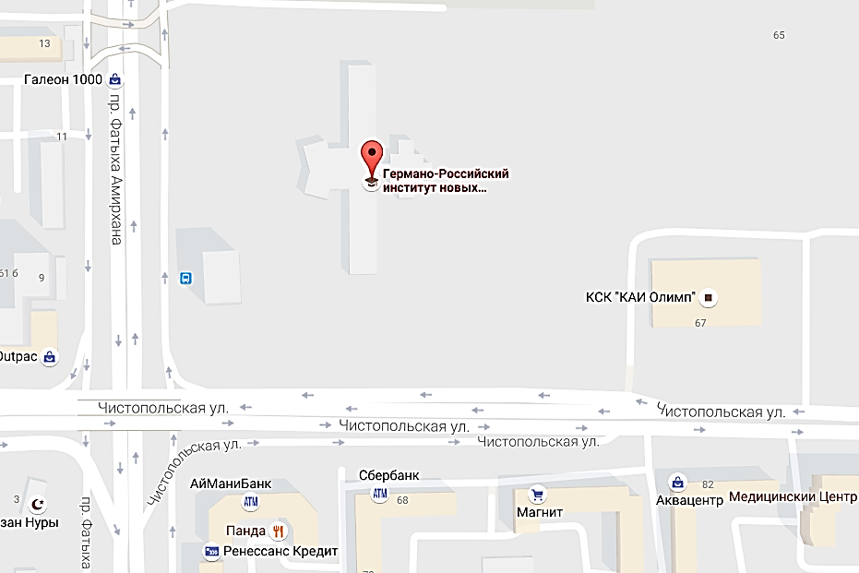
МЫ ВСЕГДА РАДЫ ВАС ВИДЕТЬ!
420126, г. Казань, ул. Четаева, д. 18а,
8-е зд. КНИТУ-КАИ,
2-й этаж, внутрен. тел.: 86-30

Slide 10
ПН 8.00 – 18.00
ВТ 8.00 – 18.00
СР 8.00 – 18.00
ЧТ 8.00 – 18.00
ПТ 8.00 – 18.00
СБ 9.00 – 14.00
Воскресенье
ВЫХОДНОЙ ДЕНЬ
РЕЖИМ РАБОТЫ
ПОСЛЕДНИЙ ВТОРНИК МЕСЯЦА
САНИТАРНЫЙ ДЕНЬ

Slide 11


СПАСИБО ЗА ВНИМАНИЕ!

